Slide 1


Slide 2

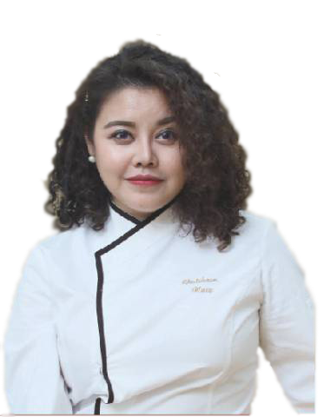
การประกอบอาหารตะวันตก
คุณชัชชษา อู่พิชิต (เชฟนุ้ย)
[36] บันทึกวิดีโอวันที่ 15/01/64

Slide 3
การประกอบอาหารตะวันตก
การขึ้นรูปแป้งพาสต้าต่างๆ และการทำไส้พาสต้า
การขึ้นรูปแป้งพาสต้า
คุณชัชชษา อู่พิชิต (เชฟนุ้ย)
[36] บันทึกวิดีโอวันที่ 15/01/64

Slide 4
วัตถุดิบ การขึ้นรูปแป้งพาสต้า
แป้งอเนกประสงค์ 100 กรัม
ไข่ไก่ 1 ฟอง
น้ำมันมะกอก 1 ช้อนชา
เกลือ ½ ช้อนชา
เมนู อุปกรณ์

Slide 5
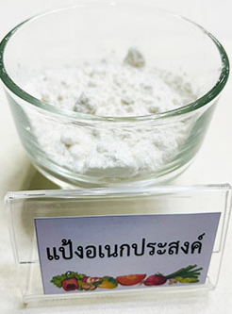
วัตถุดิบ การขึ้นรูปแป้งพาสต้า
มันฝรั่ง
เมนู วัตถุดิบ

Slide 6
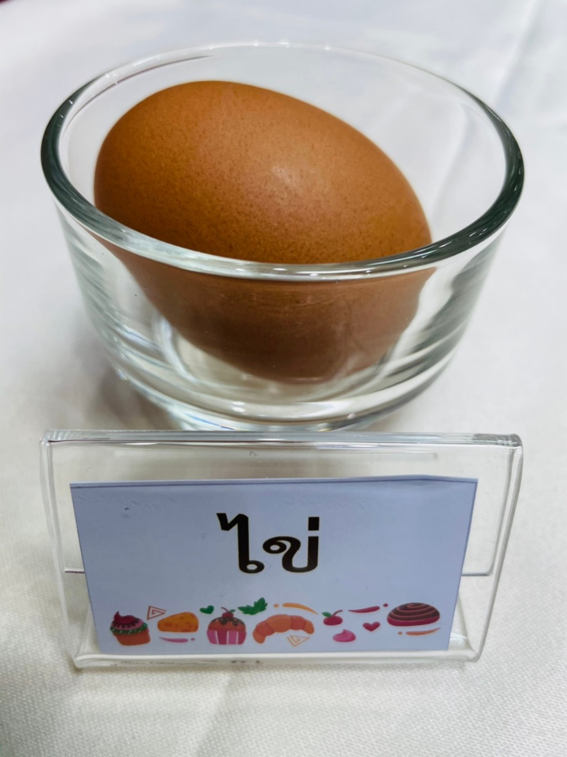
วัตถุดิบ การขึ้นรูปแป้งพาสต้า
ไข่
เมนู วัตถุดิบ

Slide 7
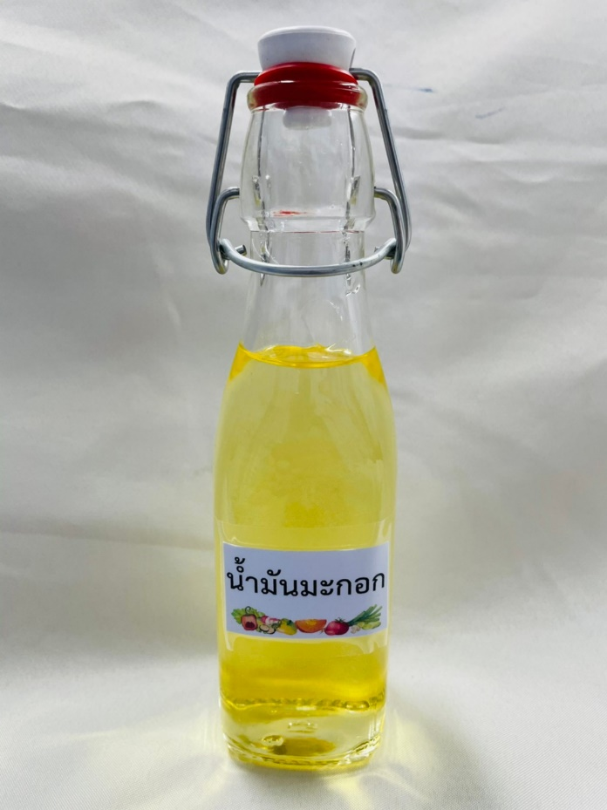
วัตถุดิบ การขึ้นรูปแป้งพาสต้า
เมนู วัตถุดิบ

Slide 8
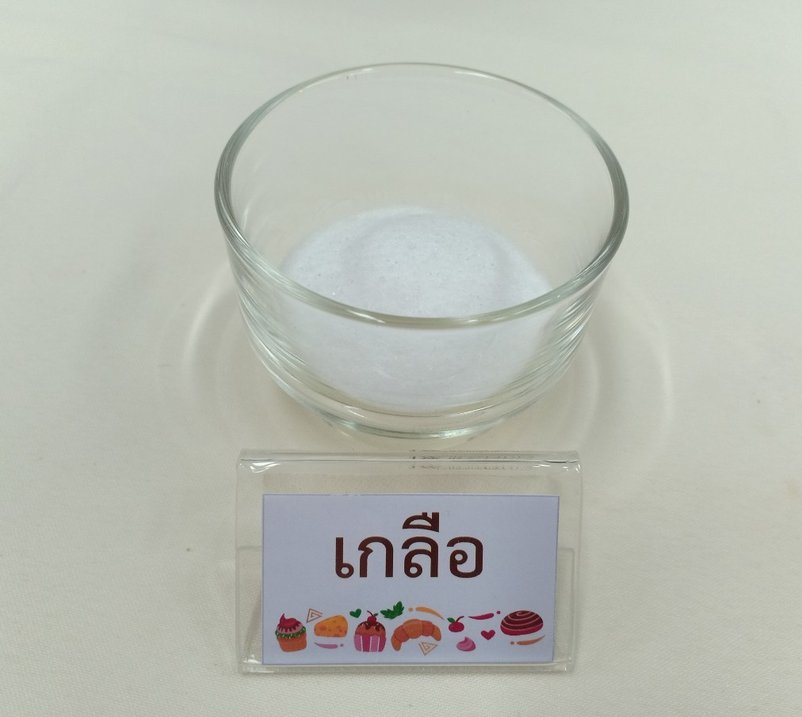
วัตถุดิบ การขึ้นรูปแป้งพาสต้า
เมนู วัตถุดิบ

Slide 9
อุปกรณ์ การขึ้นรูปแป้งพาสต้า
เตาไฟฟ้า
ที่คลึงแป้ง
ตะแกรงพัก
เครื่องปั่นของแห้ง
ช้อนตวง + ถ้วยตวง
ชามผสม
พลาสติกแรป
ตะกร้อมือ
มีด
หม้อ + ทัพพี
เครื่องทำเส้นพาสต้า
เครื่องชั่งดิจิตอล
ไม้พาย
วิธีทำ

Slide 10

อุปกรณ์ การขึ้นรูปแป้งพาสต้า
เมนู อุปกรณ์

Slide 11
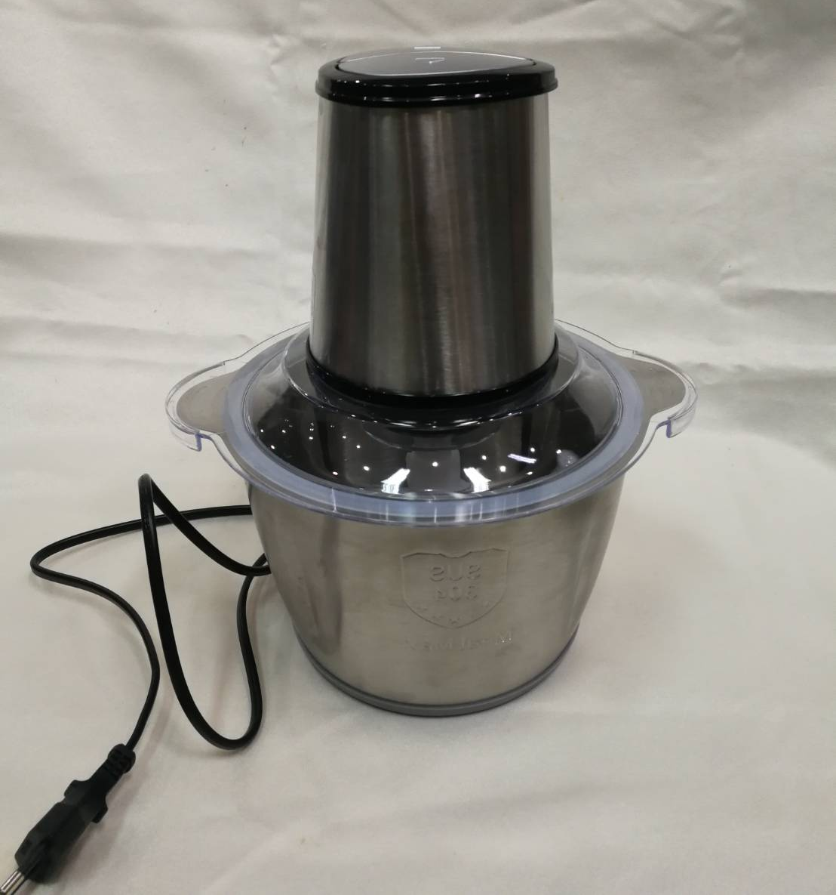
อุปกรณ์ การขึ้นรูปแป้งพาสต้า
เมนู อุปกรณ์

Slide 12

อุปกรณ์ การขึ้นรูปแป้งพาสต้า
เมนู อุปกรณ์

Slide 13
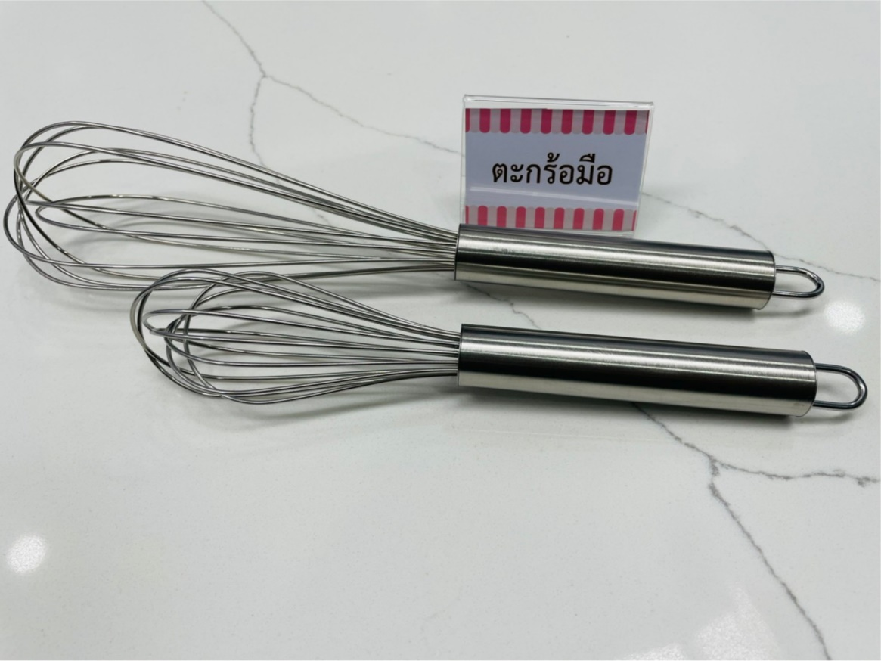
อุปกรณ์ การขึ้นรูปแป้งพาสต้า
เมนู อุปกรณ์

Slide 14
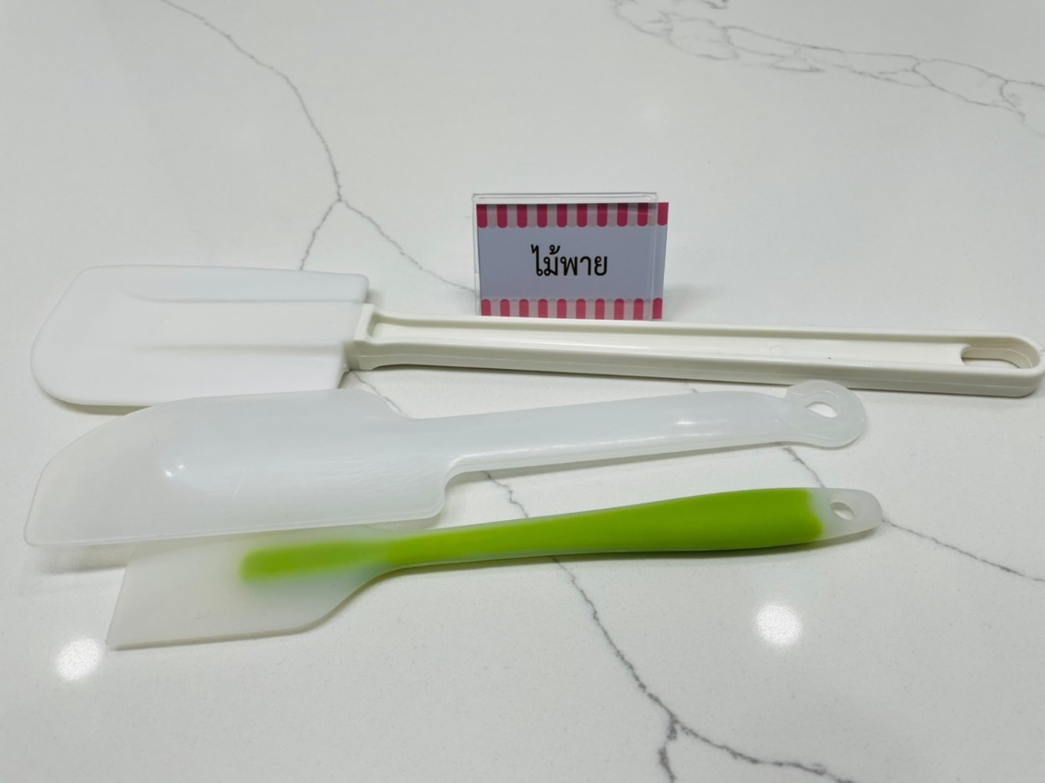
อุปกรณ์ การขึ้นรูปแป้งพาสต้า
เมนู อุปกรณ์

Slide 15
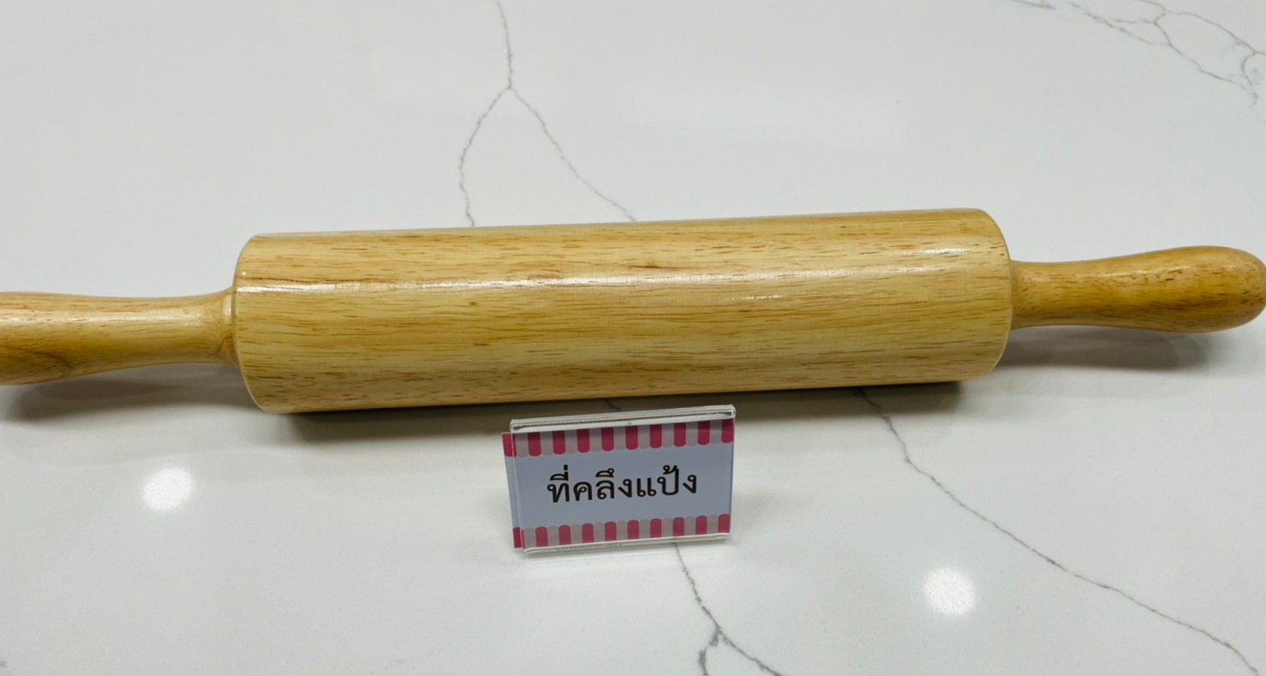
อุปกรณ์ การขึ้นรูปแป้งพาสต้า
เมนู อุปกรณ์

Slide 16
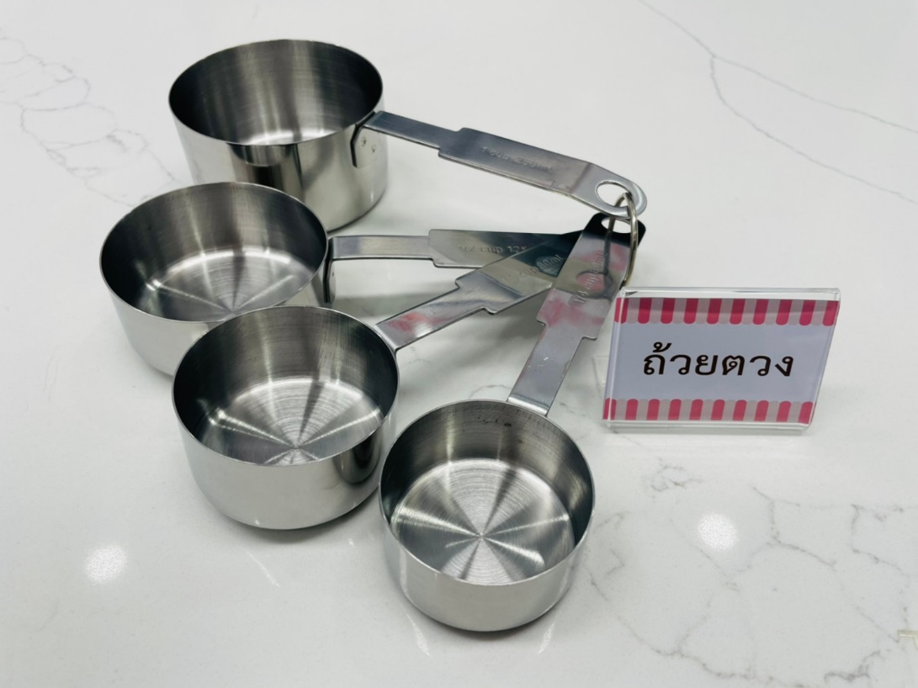

อุปกรณ์ การขึ้นรูปแป้งพาสต้า
เมนู อุปกรณ์

Slide 17
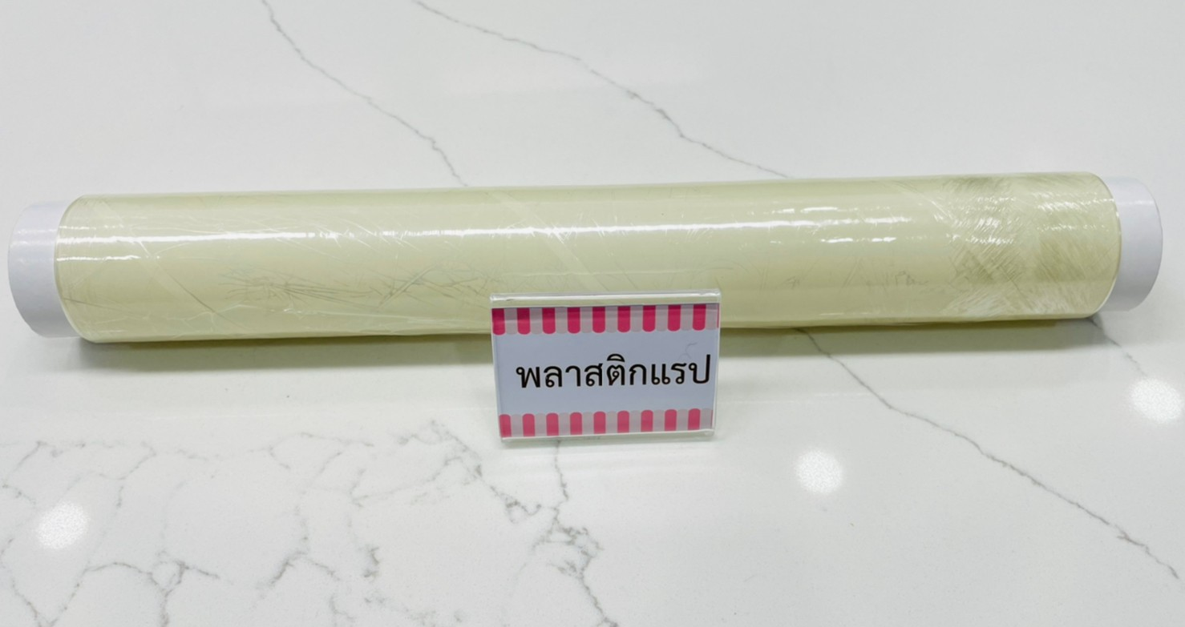
อุปกรณ์ การขึ้นรูปแป้งพาสต้า
เมนู อุปกรณ์

Slide 18

อุปกรณ์ การขึ้นรูปแป้งพาสต้า
เมนู อุปกรณ์

Slide 19
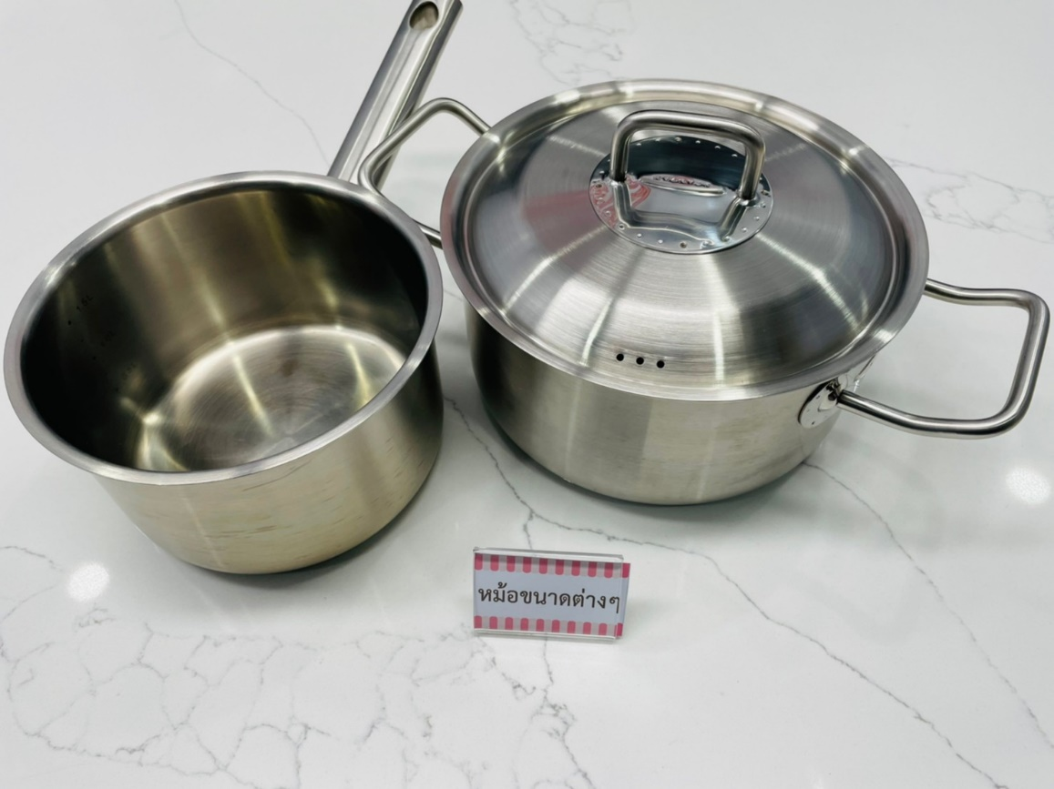

อุปกรณ์ การขึ้นรูปแป้งพาสต้า
เมนู อุปกรณ์

Slide 20
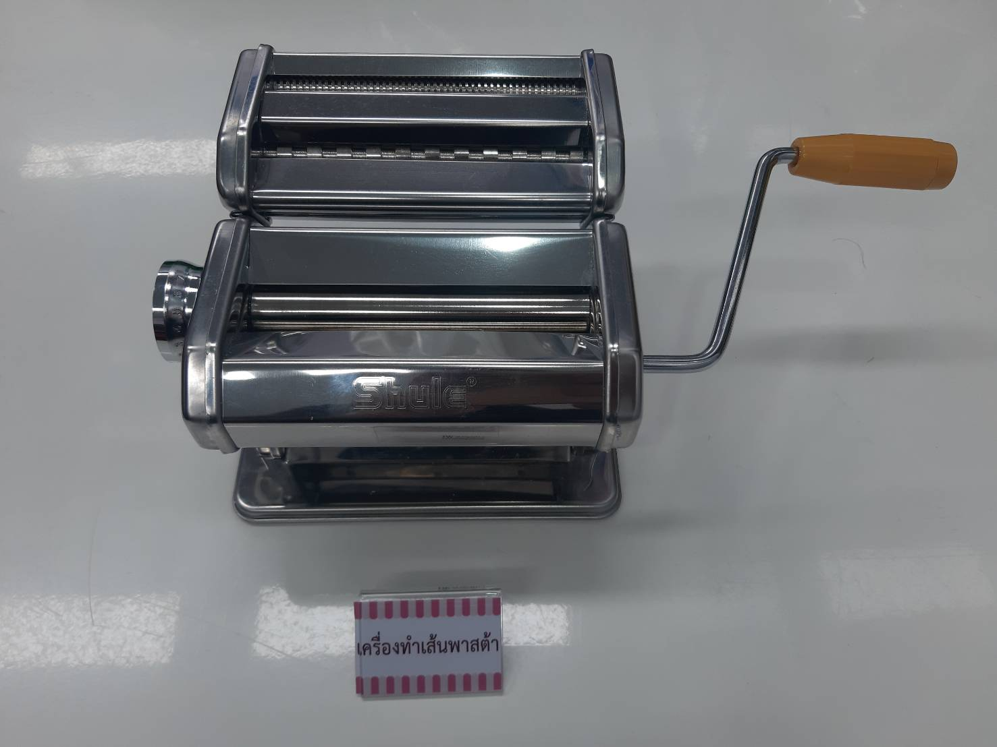
อุปกรณ์ การขึ้นรูปแป้งพาสต้า
เมนู อุปกรณ์

Slide 21
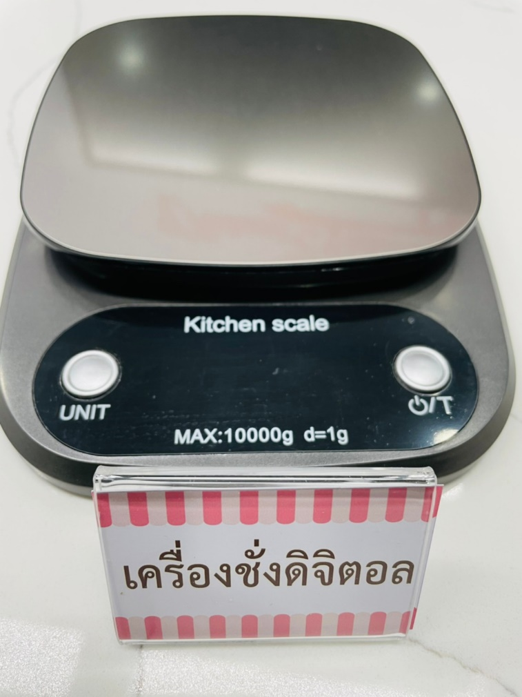
อุปกรณ์ การขึ้นรูปแป้งพาสต้า
เมนู อุปกรณ์

Slide 22
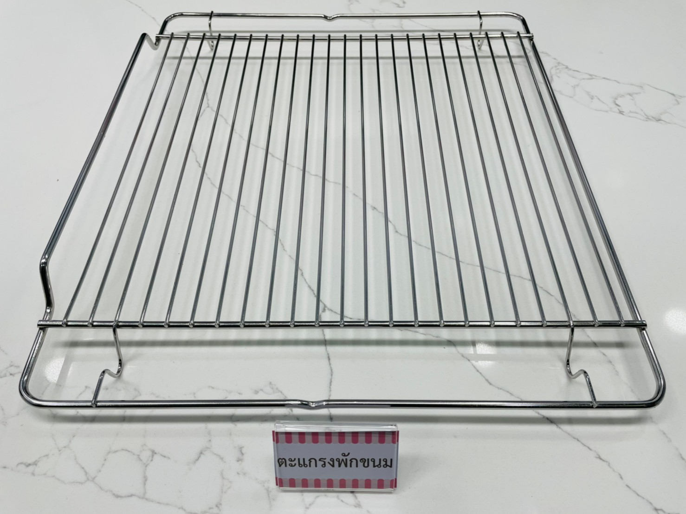
อุปกรณ์ การขึ้นรูปแป้งพาสต้า
เมนู อุปกรณ์

Slide 23
วิธีทำ การขึ้นรูปแป้งพาสต้า
1. นำแป้งอเนกประสงค์เทลงบนอ่างผสมแล้วทำเป็นหลุม
2. ตอกไข่ ใส่น้ำมันมะกอกบริสุทธิ์ เกลือ ลงไป แล้วค่อยๆเอาส้อมตะล่อม ให้ส่วนผสม
แห้งกับส่วนผสมเปียกค่อยๆเข้ากัน ถ้าอยากใส่สีก็สามารถทำได้ในขั้นตอนนี้
3. สังเกตถ้าแป้งที่ผสม ดูแห้งไปก็ให้เพิ่มน้ำลงไป หรือถ้าผสมแล้วดูเหลวเกิน
ก็ใส่แป้งเพิ่ม
4. นวดแป้งด้วยฝ่ามือ ประมาณ 6 นาที ค่อยๆนวดโดยโรยแป้งลงบนโต๊ะแล้วคลึงไป
เรื่อยๆ พอรู้สึกว่าแป้งได้ที่แล้ว จะมีลักษณะเด้งๆแล้ว นำพลาสติกห่อเอาไว้
ทิ้งไว้อุณหภูมิห้อง 30 นาที
5. นำมาตัดแบ่ง แล้วคลึงด้วยไม้หรือใช้เครื่องรีด และขึ้นรูปตามชอบ
หน้าหลัก

Slide 24
การประกอบอาหารตะวันตก
การขึ้นรูปแป้งพาสต้าต่างๆ และการทำไส้พาสต้า
การทำไส้พาสต้า Ricotta & Spinach
คุณชัชชษา อู่พิชิต (เชฟนุ้ย)
[36] บันทึกวิดีโอวันที่ 15/01/64

Slide 25
วัตถุดิบ การทำไส้พาสต้า
ใบผักโขมแช่แข็ง 200 กรัม
เกลือปรุงรส
ชีสพาร์เมซาน 20 กรัม
พริกไทยดำ ปรุงรส
ชีสริคอตต้า 150 กรัม
ผงลูกจันทน์ ปรุงรส
วิธีทำ

Slide 26
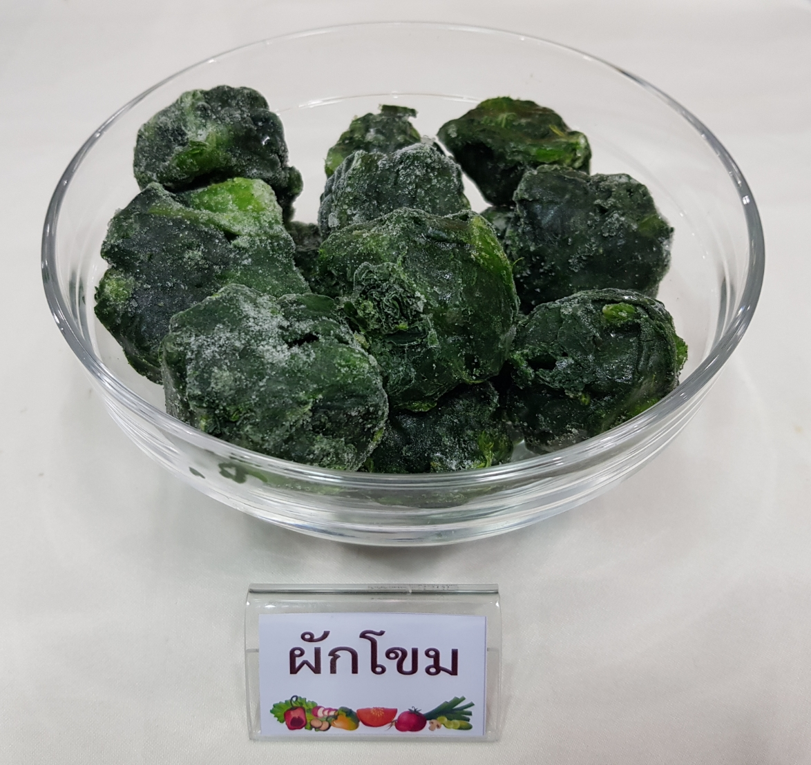
วัตถุดิบ การทำไส้พาสต้า
ใบผักโขมแช่แข็ง
เมนู วัตถุดิบ

Slide 27
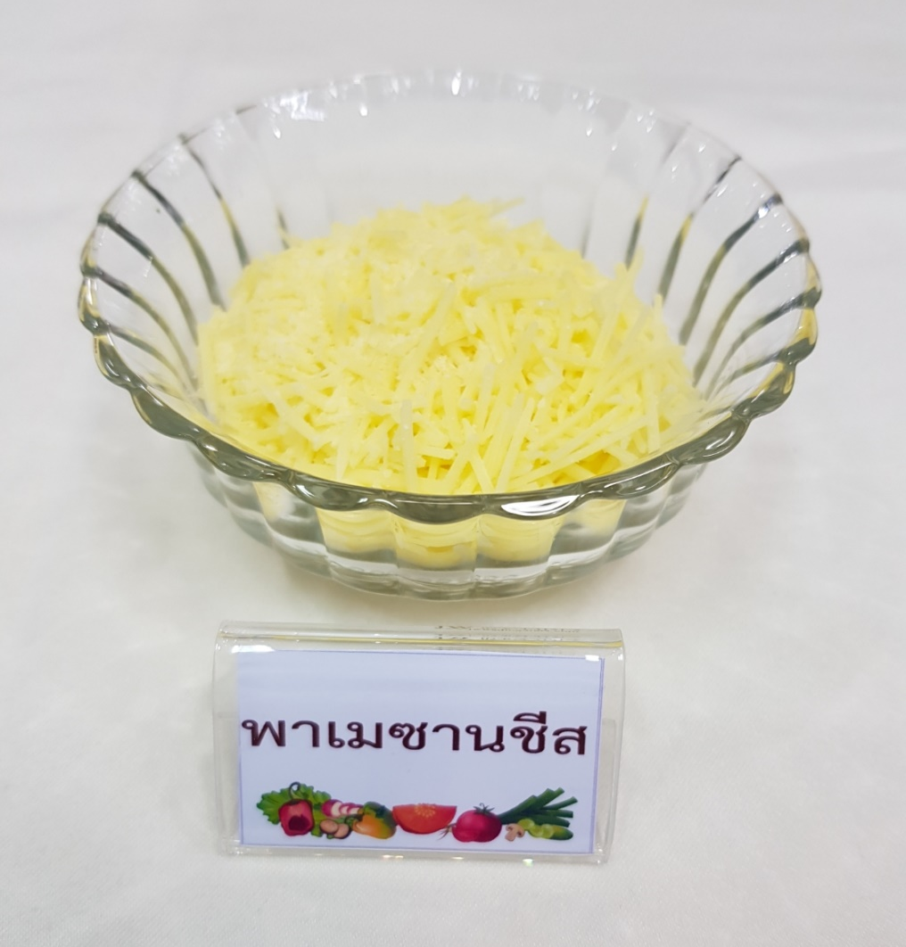
วัตถุดิบ การทำไส้พาสต้า
ชีสพาร์เมซาน
เมนู วัตถุดิบ

Slide 28
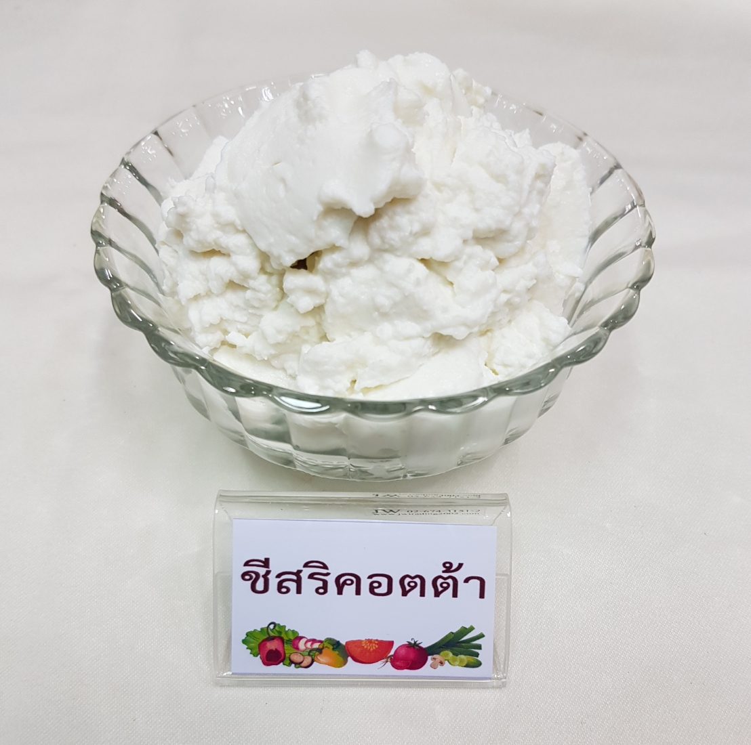
วัตถุดิบ การทำไส้พาสต้า
ชีสริคอตต้า
เมนู วัตถุดิบ

Slide 29
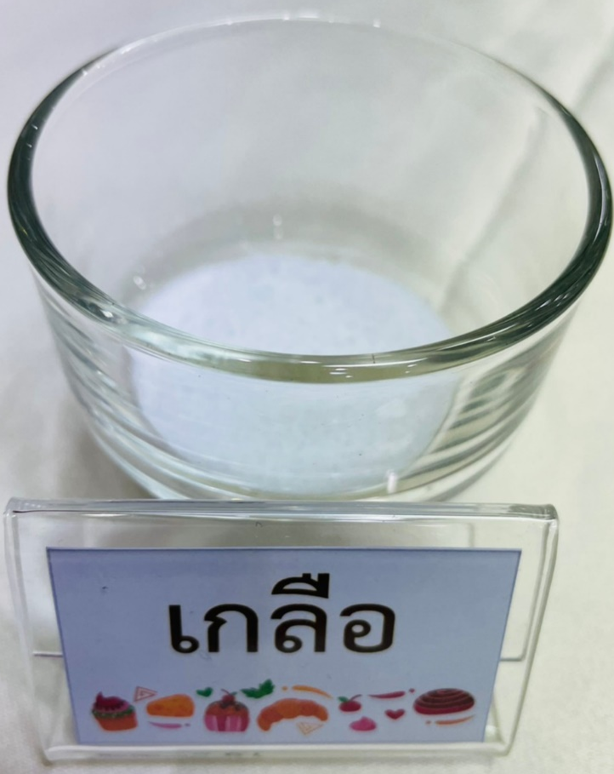
วัตถุดิบ การทำไส้พาสต้า
เมนู วัตถุดิบ

Slide 30
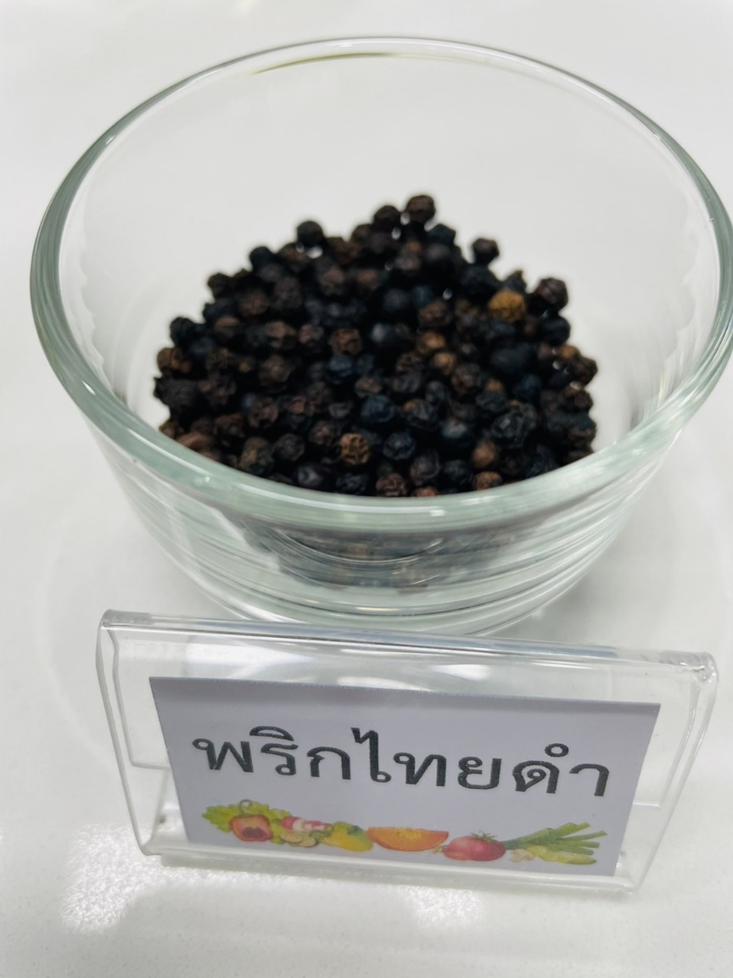
วัตถุดิบ การทำไส้พาสต้า
เมนู วัตถุดิบ

Slide 31
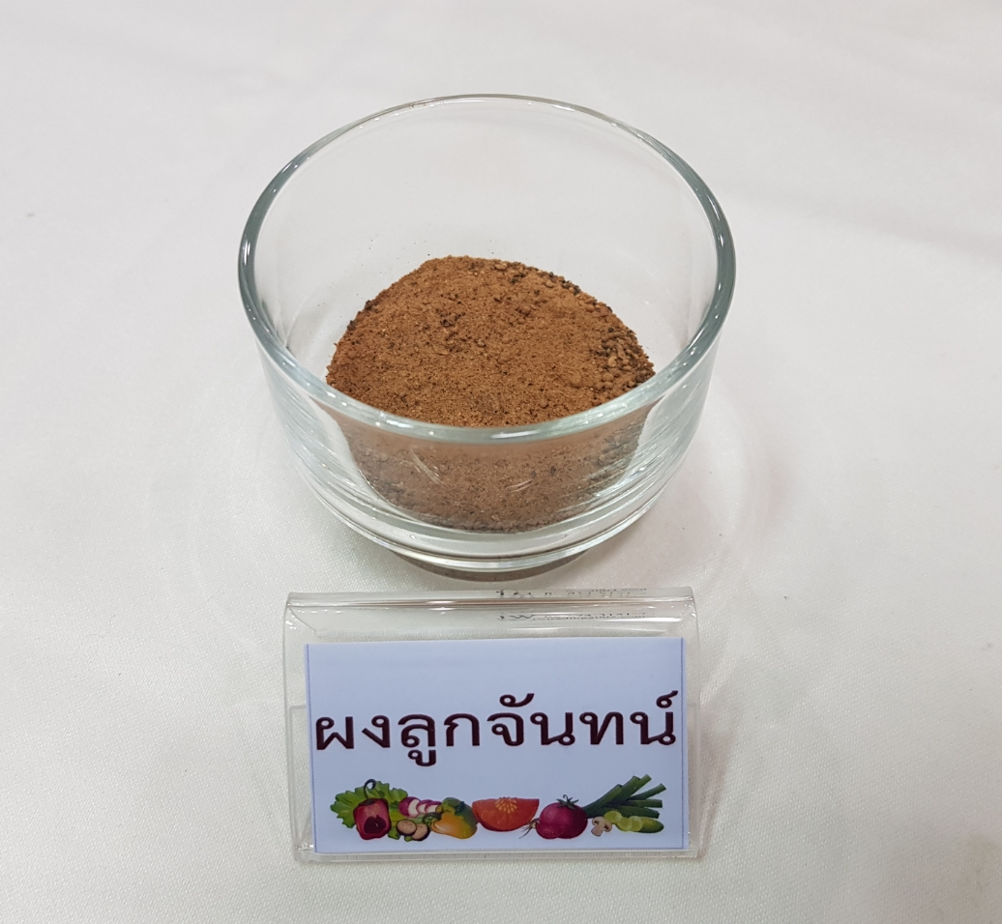
วัตถุดิบ การทำไส้พาสต้า
ผงลูกจันทร์
เมนู วัตถุดิบ

Slide 32
วิธีทำ การทำไส้พาสต้า
1. ต้มน้ำร้อนราดใส่ผักโขมแช่แข็ง เพื่อให้น้ำแข็งละลาย กรองและบีบน้ำส่วนเกินออก (น้ำหนักของผักโขมจะลดลงเหลือประมาณ 100 กรัม)
2. ใส่ผักโขมลงชามผสม ขูดชีสพาร์เมซานลงไป 25 กรัม ตามด้วยชีสรีคอตต้า ปรุงรสด้วยเกลือ พริกไทย และลูกจันทร์บ่น เคล้าให้เข้ากัน ชิมปรับรสชาติให้ได้ตามต้องการ
หน้าหลัก

